Slide 1
JAVA 应用开发详解
Java基础程序设计
—— 运算符、表达式与语句

Slide 2
本章目标
掌握赋值运算符的使用
掌握算术运算符的使用
掌握关系运算符的使用
掌握递增与递减运算符的使用
掌握逻辑运算符的使用
掌握括号运算符的使用
掌握位运算符的使用
掌握各个运算符的优先级

Slide 3
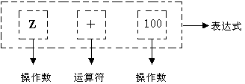
运算符
Java中的语句有很多种形式，表达式就是其中一种形式。表达式是由操作数与运算符所组成：操作数可以是常量、变量也可以是方法，而运算符就是数学中的运算符号，如“+”、“-”、“*”、“/”、“%”等。以下面的表达式（z+100）为例，“z”与“100”都是操作数，而“+”就是运算符。

Slide 4

赋值运算符号
No. | 赋值运算符号 | 描述
1 | = | 赋值

Slide 5
一元运算符
No. | 一元运算符 | 描述
1 | + | 正号
2 | – | 负号
3 | ! | NOT，否

Slide 6
算术运算符
No. | 算术运算符 | 描述
1 | + | 加法
2 | – | 减法
3 | * | 乘法
4 | / | 除法
5 | % | 取模（取余数）

Slide 7
关系运算符
No. | 关系运算符 | 描述
1 | > | 大于
2 | < | 小于
3 | >= | 大于等于
4 | <= | 小于等于
5 | == | 等于
6 | != | 不等于

Slide 8
递增与递减运算符
No. | 自增与自减运算符 | 描述
1 | ++ | 自增，变量值加1
2 | -- | 自减，变量值减1

Slide 9
逻辑运算符
No. | 逻辑运算符 | 描述
1 | & | AND，与
2 | && | 短路与
3 | | | OR，或
4 | || | 短路或

Slide 10
AND及 OR结果表
No. | 条件1 | 条件2 | 结果
 |  |  | &&（与） | ||（或）
1 | true | true | true | true
2 | true | false | false | true
3 | false | true | false | true
4 | false | false | false | false

Slide 11
关于“&&”与“&”、“||”与“|”的说明
“&&”与“&”
  &&表示短路与
  对于“与”来说，要求所有的条件都判断，而如果使用“短路与”如果第一个条件为false，则后面的条件将不再判断。
“||”与“|”
  ||表示短路或
  对于“或”来说，要求所有的条件都判断，而如果使用“短路或”如果第一个条件为true，则后面的条件将不再判断。

Slide 12
括号运算符
No. | 括号运算符 | 描述
1 | （） | 提高括号中表达式的优先级

Slide 13
位运算符
No. | 逻辑运算符 | 描述
1 | & | 按位与
2 | | | 按位或
3 | ^ | 异或（相同为0，不同为1）
4 | ~ | 取反
5 | << | 左移位
6 | >> | 右移位
7 | >>> | 无符号右移位

Slide 14
位运算的结果表
No. | 二进制数1 | 二进制数1 | 与操作（&） | 或操作（|） | 异或操作（^）
1 | 0 | 0 | 0 | 0 | 0
2 | 0 | 1 | 0 | 1 | 1
3 | 1 | 0 | 0 | 1 | 1
4 | 1 | 1 | 1 | 1 | 0

Slide 15
位运算
public class OperatorDemo15 { public static void main(String[] args) { int x = 3 ; // 3的二进制数据：00000000 00000000 00000000 00000011 int y = 6 ; // 6的二进制数据：00000000 00000000 00000000 00000110 System.out.println(x & y); // 与操作的结果： 00000000 00000000 00000000 00000010 System.out.println(x | y); // 或操作的结果： 00000000 00000000 00000000 00000111 System.out.println(x ^ y); // 异或操作结果： 00000000 00000000 00000000 00000101 } }

Slide 16
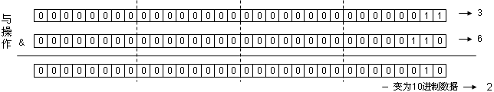
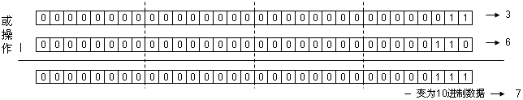
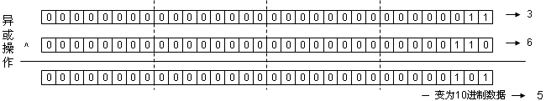
操作步骤

Slide 17
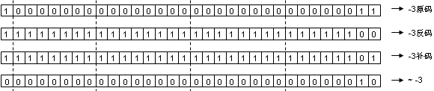
求出负数的反码
public class OperatorDemo16 { public static void main(String[] args) { int x = -3 ; // -3的二进制数据：11111111 11111111 11111111 11111101 System.out.println(x + "的反码是：" + ~x); } }

Slide 18
左移和右移
在Java中也提供了左移“<<”及右移“>>”两种操作。
  左移操作是将运算数的二进制码整体左移指定位数，左移之后的空位使用0来填充
  右移操作“>>”是将运算数的二进制码整体右移，右移之后空出来的位置以符号位填充。如果是整数使用“0”填充，如果是负数使用“1”填充。

Slide 19

左移操作
public class OperatorDemo17 { public static void main(String[] args) { int x = 3 ; // 3的二进制数据：00000000 00000000 00000000 00000011 System.out.println(x + "左移2位之后的内容：" + (x << 2)); } }

Slide 20


右移操作
public class OperatorDemo18 { public static void main(String[] args) { int x = 3 ; // 3的二进制数据：00000000 00000000 00000000 00000011 int y = -3 ; // -3的二进制数据：11111111 11111111 11111111 11111101 System.out.println(x + "右移2位之后的内容：" + (x >> 2)); System.out.println(y + "右移2位之后的内容：" + (y >> 2)); } }

Slide 21
无符号右移
以上的右移操作属于带符号位的右移操作，在Java中也提供了无符号的右移操作符“>>>”，使用此操作将以“0”填充空出来的位。

Slide 22


无符号右移
public class OperatorDemo19 { public static void main(String[] args) { int x = 3 ; // 3的二进制数据：00000000 00000000 00000000 00000011 int y = -3 ; // -3的二进制数据：11111111 11111111 11111111 11111101 System.out.println(x + "右移2位之后的内容：" + (x >>> 2)); System.out.println(y + "右移2位之后的内容：" + (y >>> 2)); } }

Slide 23
运算符的优先级
优先级 | 运算符 | 类 | 结合性
1 | () | 括号运算符 | 由左至右
1 | [] | 方括号运算符 | 由左至右
2 | !、+（正号）、-（负号） | 一元运算符 | 由右至左
2 | ~ | 位逻辑运算符 | 由右至左
2 | ++、-- | 递增与递减运算符 | 由右至左
3 | *、/、% | 算术运算符 | 由左至右
4 | +、- | 算术运算符 | 由左至右
5 | <<、>> | 位左移、右移运算符 | 由左至右
6 | >、>=、<、<= | 关系运算符 | 由左至右
7 | ==、!= | 关系运算符 | 由左至右
8 | &（位运算符AND） | 位逻辑运算符 | 由左至右
9 | ^（位运算符号XOR） | 位逻辑运算符 | 由左至右
10 | |（位运算符号OR） | 位逻辑运算符 | 由左至右
11 | && | 逻辑运算符 | 由左至右
12 | || | 逻辑运算符 | 由左至右
13 | ?: | 三目运算符 | 由右至左
14 | = | 赋值运算符 | 由右至左

Slide 24
简洁的表达式
No. | 运算符 | 范例用法 | 说明 | 描述
1 | += | a += b | a + b的值存放到a中 | a = a + b
2 | -= | a -= b | a - b的值存放到a中 | a = a - b
3 | *= | a *= b | a * b的值存放到a中 | a = a * b
4 | /= | a /= b | a / b的值存放到a中 | a = a / b
5 | %= | a %= b | a % b的值存放到a中 | a = a % b

Slide 25
简洁表达式的范例
No. | 运算符 | 范例 | 执行前 |  | 说明 | 执行后
 |  |  | a | b |  | a | b
1 | += | a += b | 12 | 3 | a + b的值存放到a中（同a = a + b） | 15 | 3
2 | -= | a -= b | 12 | 3 | a - b的值存放到a中（同a = a – b） | 9 | 3
3 | *= | a *= b | 12 | 3 | a * b的值存放到a中（同a = a * b） | 36 | 3
4 | /= | a /= b | 12 | 3 | a / b的值存放到a中（同a = a / b） | 4 | 3
5 | %= | a %= b | 12 | 3 | a % b 的值存放到a中（同a = a % b） | 0 | 3
6 | b++ | a *= b++ | 12 | 3 | a * b的值存放到a后，b加1（同a = a * b；b++） | 36 | 4
7 | ++b | a *= ++b | 12 | 3 | b加1后，再将a*b的值存放到a（同b++；a=a*b） | 48 | 4
8 | b-- | a *= b-- | 12 | 3 | a * b的值存放到a后，b减1（同a=a*b；b--） | 36 | 2
9 | --b | a *= --b | 12 | 3 | b减1 后，再将a*b的值存放到a（同b--；a=a*b） | 24 | 2

Slide 26





下一章内容
判断与循环语句

